Slide 1


LỚP
12
ĐẠI SỐ
Chương 1: ỨNG DỤNG ĐẠO HÀM ĐỂ KHẢO SÁT VÀ VẼ ĐỒ THỊ CỦA HÀM SỐ
Bài 2: CỰC TRỊ CỦA HÀM SỐ
III
QUY TẮC TÌM CỰC TRỊ
1. QUY TẮC I
2. ĐỊNH LÍ 2
3. QUY TẮC II
BÀI TẬP TRẮC NGHIỆM
Notes:
Hiệu ứng chưa đồng nhất và hợp lí. Nên để khung xuất hiện trước.

Slide 2
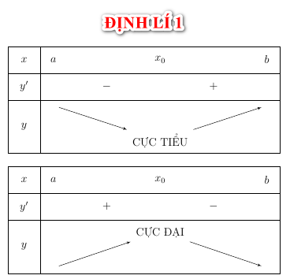
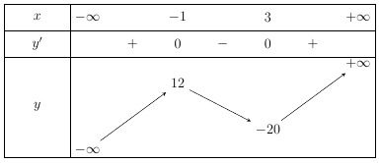
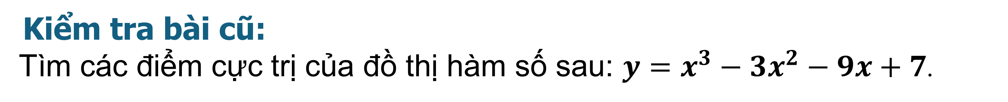

Kiểm tra bài cũ:
Tìm các điểm cực trị của đồ thị hàm số sau: $y=x^{3}−3x^{2}−9x+7$.
Bài giải
+ Tập xác định: $D=ℝ$.
+ $y^{′}=3x^{2}−6x−9$.
+ $y^{′}=0⇔\left[\begin{aligned}x=−1 \\ x=3\end{aligned}\right.$.
+ Bảng biến thiên:
Vậy hàm số đạt cực đại tại $x=−1$, giá trị cực đại của hàm số là $y\left(−1\right)=12$.
Hàm số đạt cực tiểu tại $x=$3, giá trị cực tiểu của hàm số là $y\left(3\right)=−20$.

Slide 3
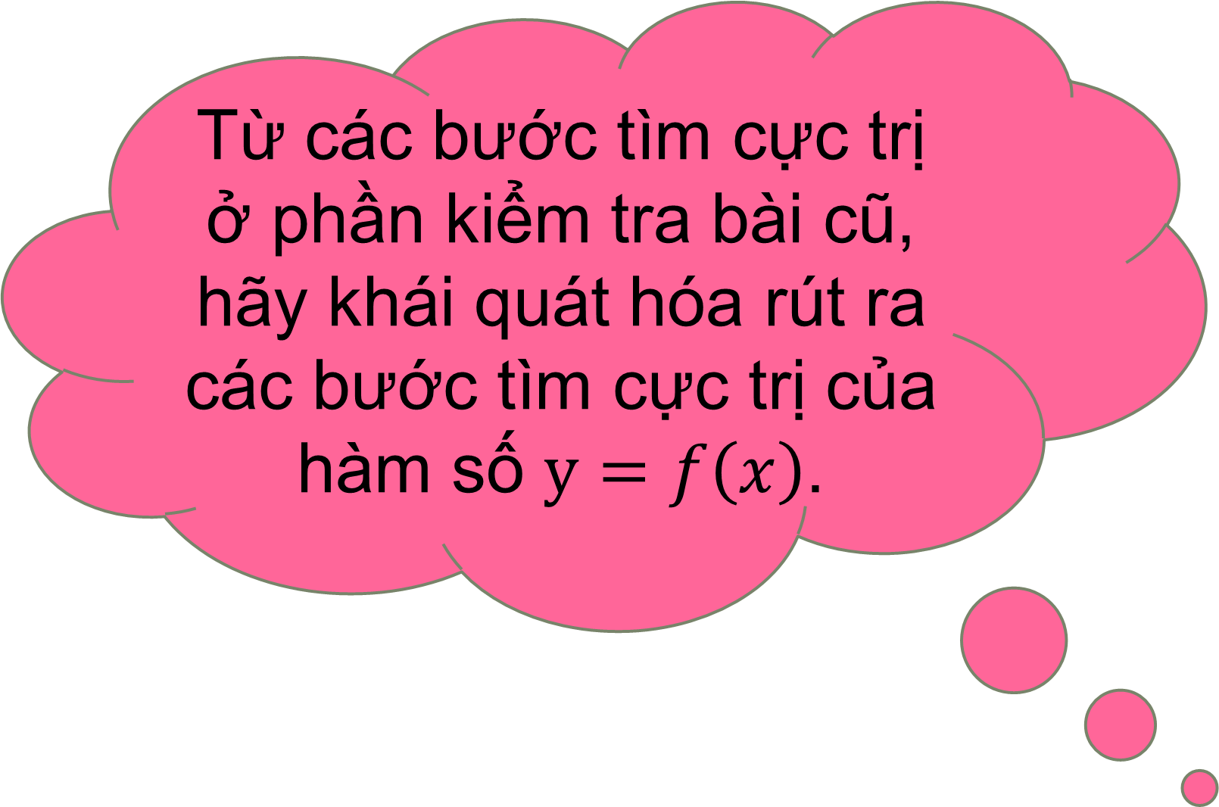
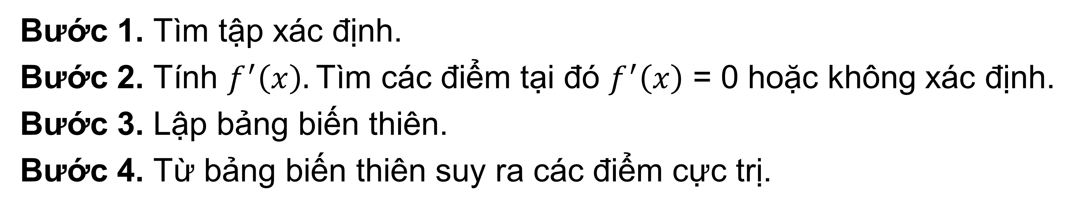
III
QUY TẮC TÌM CỰC TRỊ
1. QUY TẮC I
Bước 1. Tìm tập xác định.
Bước 2. Tính $f^{′}\left(x\right).$Tìm các điểm tại đó $f^{′}\left(x\right)$ = 0 hoặc không xác định.
Bước 3. Lập bảng biến thiên.
Bước 4. Từ bảng biến thiên suy ra các điểm cực trị.
Từ các bước tìm cực trị ở phần kiểm tra bài cũ, hãy khái quát hóa rút ra các bước tìm cực trị của hàm số $y=f\left(x\right)$.
Notes:
.Nên đảo lại tử mẫu giống SGK cho HS dễ theo dõi. Chỗ nhận xét chưa đúng . Phải thay là “ Thương ….” như sách giáo khoa.
Số phức nghịch đảo không được kí hiệu là $z^{−1}$.

Slide 4
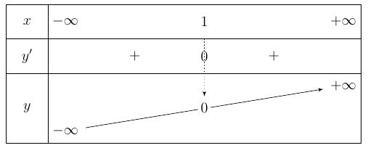
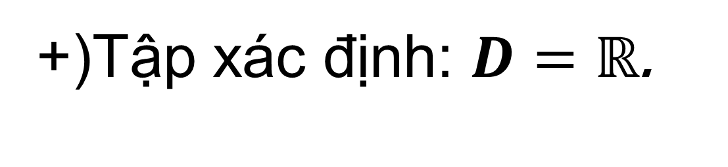
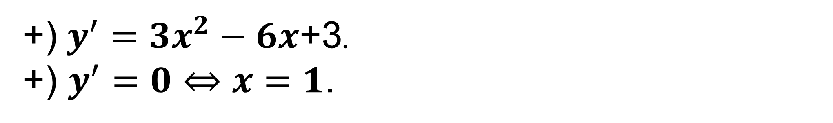
VD1: Tìm các điểm cực trị của đồ thị hàm số : $y=x^{3}−3x^{2}+3x−1$.
Bài giải
+)Tập xác định: $D=ℝ$.
+) $y^{′}=3x^{2}−6x$+3.
+) $y^{′}=0⇔x=1$.
+)Ta có bảng biến thiên
Vậy hàm số không có cực trị.

Slide 5
Trong nhiều trường hợp, việc xét dấu gặp khó khăn, khi đó ta phải dùng cách khác để tìm cực trị hàm số. Ta hãy nghiên cứu định lí 2
III
QUY TẮC TÌM CỰC TRỊ
2. ĐỊNH LÍ 2
Giả sử hàm số có đạo hàm cấp hai trong khoảng , với . Khi đó:
Nếu , thì là điểm cực tiểu .
Nếu , thì là điểm cực đại.
VD2: Tìm các điểm cực trị của đồ thị hàm số :
Bài giải
Chú ý: Nếu thì chưa kết luận được có phải
là điểm cực trị hay không, phải quay lại dùng định lí 1.
+)Tập xác định:
+)
;
+)
;
Hàm số đạt cực tiểu tại , .
Notes:
.Nên đảo lại tử mẫu giống SGK cho HS dễ theo dõi. Chỗ nhận xét chưa đúng . Phải thay là “ Thương ….” như sách giáo khoa.
Số phức nghịch đảo không được kí hiệu là $z^{−1}$.

Slide 6
III
QUY TẮC TÌM CỰC TRỊ
3. QUY TẮC II
Áp dụng định lí 2, để tìm cực trị hàm số ta làm các bước sau:
Bước 1. Tìm tập xác định.
Bước 2. Tính . Tìm các nghiệm x_{i} (i=1, 2,...) của phương trình .
Bước 3. Tính và .
Bước 4. Dựa vào dấu của suy ra tính chất cực trị của điểm x_{i} .
Notes:
.Nên đảo lại tử mẫu giống SGK cho HS dễ theo dõi. Chỗ nhận xét chưa đúng . Phải thay là “ Thương ….” như sách giáo khoa.
Số phức nghịch đảo không được kí hiệu là $z^{−1}$.

Slide 7
VD3: Tìm cực trị của hàm số : f(x)=2sin2x-3 .
Bài giải
+) TXĐ: .
+) f’(x) = 4cos2x ; f’(x) = 0 ⇔ cos2x= 0 ⇔
+) f”(x) = -8sin2x ,
Vậy hàm số đạt cực đại tại
và giá trị cực đại của hàm số là
Hàm số đạt cực tiểu tại
và giá trị cực tiểu của hàm số là

Slide 8
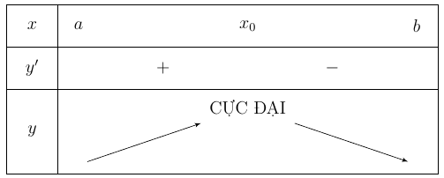
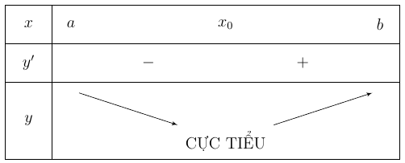
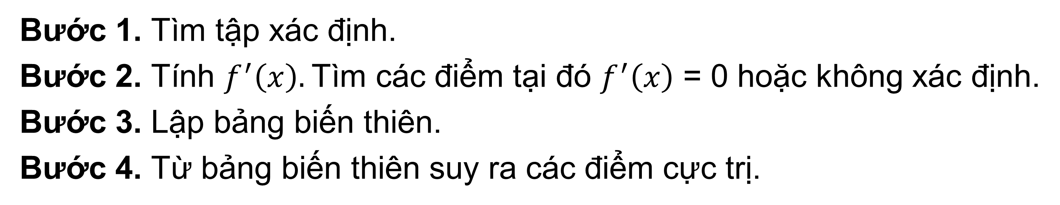
CỦNG CỐ
Định lí 1 (điều kiện đủ để hàm số có cực trị):
Chú ý: Dựa vào định nghĩa cực trị, ta có điều ngược lại: nếu là điểm cực trị của hàm số thì
phải đổi dấu khi đi qua điểm .
Qui tắc I để tìm cực trị của hàm số
Bước 1. Tìm tập xác định.
Bước 2. Tính $f^{′}\left(x\right).$Tìm các điểm tại đó $f^{′}\left(x\right)$ = 0 hoặc không xác định.
Bước 3. Lập bảng biến thiên.
Bước 4. Từ bảng biến thiên suy ra các điểm cực trị.

Slide 9
CỦNG CỐ
Định lí 2 (điều kiện đủ để hàm số có cực trị):
Giả sử hàm số có đạo hàm cấp hai trong khoảng ,với . Khi đó:
Nếu , thì là điểm cực tiểu .
Nếu , thì là điểm cực đại.
Chú ý: nếu thì chưa kết luận được có phải là điểm cực trị hay không, phải
quay lại dùng định lí 1.
Qui tắc II để tìm cực trị của hàm số
Bước 1. Tìm tập xác định.
Bước 2. Tính . Tìm các nghiệm x_{i} (i=1, 2,...) của phương trình .
Bước 3. Tính và .
Bước 4. Dựa vào dấu của suy ra tính chất cực trị của điểm x_{i} .

Slide 10
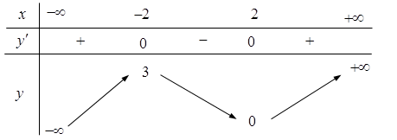

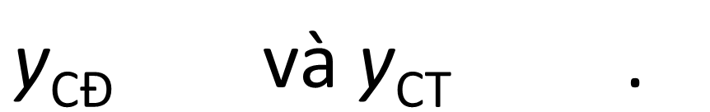
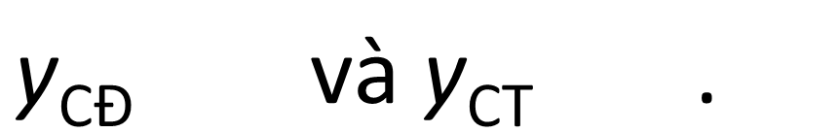
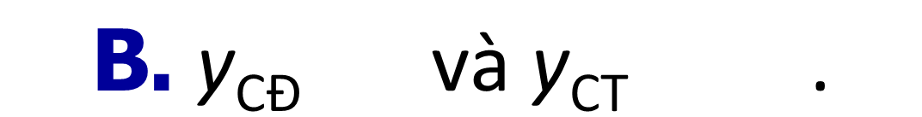



BÀI TẬP TRẮC NGHIỆM
Câu 1.
Cho hàm số có bảng biến thiên như bên:
Tìm giá trị cực đại y_{CĐ} và giá trị cực tiểu y_{CT} của hàm số đã cho.
B
$$\text{A}\text{.} \text{y}\text{C}\text{Đ }\text{v}\text{à }\text{y}\text{CT} \text{.}$$
$$\text{B}\text{.} \text{y}\text{C}\text{Đ }\text{v}\text{à }\text{y}\text{CT} \text{.}$$
$$\text{C}\text{.}$$
$$\text{y}\text{C}\text{Đ }\text{v}\text{à }\text{y}\text{CT} \text{.}$$
$$\text{D}\text{.}$$
$$\text{y}\text{C}\text{Đ }\text{v}\text{à }\text{y}\text{CT} \text{.}$$
Bài giải
đổi dấu khi đi qua các điểm và
Do đó hàm số đạt cực đại tại , hàm số đạt cực tiểu tại
$$\text{Ch}\text{ọ}\text{n} \text{B}\text{.}$$
Notes:
Giữ lại từ các hiệu ứng 4. Các hiệu ứng dùng đồng nhất từ trái sang phải.
Viết $\overline{z}$ sai ở hiệu ứng 5.
Tách hiệu ứng 6 thảnh 2 hiệu ứng.

Slide 11
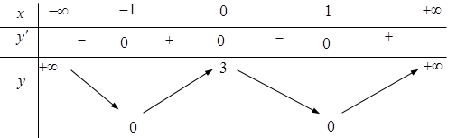


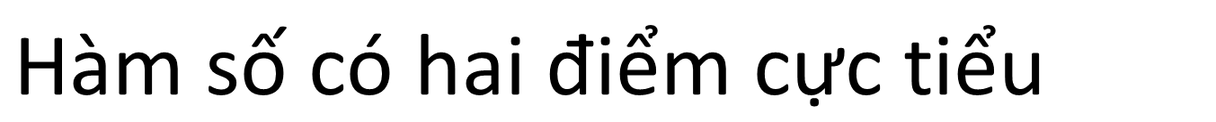
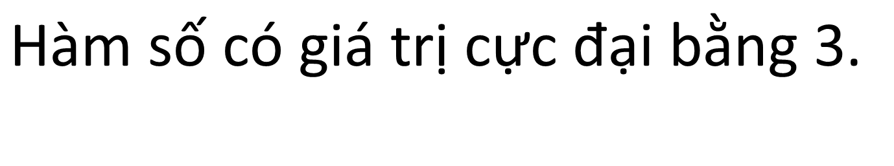
BÀI TẬP TRẮC NGHIỆM
Câu 2.
Cho hàm số có bảng biến thiên như bên:
Mệnh đề nào dưới đây là sai ?
B
$$\text{A}\text{.} \text{H}\text{à}\text{m} \text{s}\text{ố }\text{c}\text{ó }\text{ba}\text{ đ}\text{i}\text{ể}\text{m} \text{c}\text{ự}\text{c} \text{tr}\text{ị.}$$
$$\text{B}\text{.} \text{H}\text{à}\text{m} \text{s}\text{ố }\text{c}\text{ó }\text{gi}\text{á }\text{tr}\text{ị }\text{c}\text{ự}\text{c}\text{ đạ}\text{i} \text{b}\text{ằ}\text{ng} \text{0}\text{.}$$
$$\text{C}\text{.}$$
$$\text{H}\text{à}\text{m} \text{s}\text{ố }\text{c}\text{ó }\text{gi}\text{á }\text{tr}\text{ị }\text{c}\text{ự}\text{c}\text{ đạ}\text{i} \text{b}\text{ằ}\text{ng} \text{3}\text{.}$$
$$\text{D}\text{.}$$
$$\text{H}\text{à}\text{m} \text{s}\text{ố }\text{c}\text{ó }\text{hai}\text{ đ}\text{i}\text{ể}\text{m} \text{c}\text{ự}\text{c} \text{ti}\text{ể}\text{u}$$
Bài giải
đổi dấu khi đi qua các điểm , và .
Do đó hàm số đạt cực đại tại , hàm số đạt cực tiểu tại và
$$\text{Ch}\text{ọ}\text{n} \text{B}\text{.}$$
Notes:
Giữ lại từ các hiệu ứng 4. Các hiệu ứng dùng đồng nhất từ trái sang phải.
Viết $\overline{z}$ sai ở hiệu ứng 5.
Tách hiệu ứng 6 thảnh 2 hiệu ứng.

Slide 12
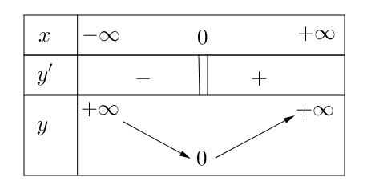





BÀI TẬP TRẮC NGHIỆM
Câu 3.
Số cực trị của hàm số là
$$\text{B}\text{.} 2\text{.}$$
$$\text{D}\text{.} 1\text{.}$$
$$\text{A}\text{. }0\text{.}$$
$$\text{C}\text{.} 3\text{.}$$
D
Bài giải
+) TXĐ:
+)
+)
không xác định tại ; phương trình vô nghiệm.
+) Bảng biến thiên
Hàm số đạt cực tiểu tại , .
$$\text{Ch}\text{ọ}\text{n} \text{D}\text{.}$$
Notes:
Giữ lại từ các hiệu ứng 4. Các hiệu ứng dùng đồng nhất từ trái sang phải.
Viết $\overline{z}$ sai ở hiệu ứng 5.
Tách hiệu ứng 6 thảnh 2 hiệu ứng.

Slide 13

BÀI TẬP TRẮC NGHIỆM
Câu 4.
$$\text{Cho} \text{h}\text{a}\text{̀}\text{m} \text{s}\text{ố } \text{. }\text{Kh}\text{ẳ}\text{ng}\text{ đị}\text{nh} \text{n}\text{à}\text{o} \text{sau}\text{ đâ}\text{y}\text{ đú}\text{ng} \text{?}$$
B
$$\text{A}\text{. }\text{l}\text{à }\text{đ}\text{i}\text{ể}\text{m} \text{c}\text{ự}\text{c} \text{đ}\text{a}\text{̣}\text{i} \text{c}\text{ủ}\text{a} \text{h}\text{à}\text{m} \text{s}\text{ố }\text{.}$$
$$\text{B}\text{.} \text{l}\text{à} \text{đ}\text{i}\text{ể}\text{m} \text{c}\text{ự}\text{c} \text{ti}\text{ể}\text{u} \text{c}\text{ủ}\text{a} \text{h}\text{à}\text{m} \text{s}\text{ố}\text{.}$$
$$\text{C}\text{.} \text{l}\text{à }\text{đ}\text{i}\text{ể}\text{m} \text{c}\text{ự}\text{c} \text{t}\text{i}\text{ể}\text{u} \text{c}\text{ủ}\text{a} \text{h}\text{à}\text{m} \text{s}\text{ố}\text{.}$$
$\text{D}\text{.} \text{l}\text{à }\text{đ}\text{i}\text{ể}\text{m} \text{c}\text{ự}\text{c} \text{đ}\text{a}\text{̣}\text{i} \text{c}\text{ủ}\text{a} \text{h}\text{à}\text{m} \text{s}\text{ố}\text{.}$
Bài giải
+) TXĐ:
+)
;
+)
+)
;
Hàm số đạt cực đại tại , đạt cực tiểu tại
$$\text{Ch}\text{ọ}\text{n} \text{B}\text{.}$$
Notes:
Giữ lại từ các hiệu ứng 4. Các hiệu ứng dùng đồng nhất từ trái sang phải.
Viết $\overline{z}$ sai ở hiệu ứng 5.
Tách hiệu ứng 6 thảnh 2 hiệu ứng.

Slide 14
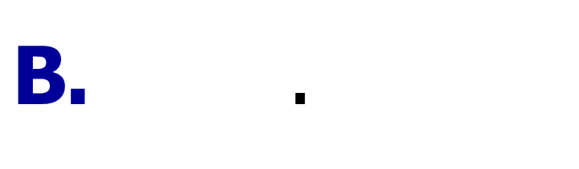




BÀI TẬP TRẮC NGHIỆM
Câu 5.
Cho hàm số $y=msinx+\frac{1}{3}sin3x$. Với giá trị nào của $m$ thì hàm số đạt cực trị tại $x=\frac{π}{3}$ .
$$\text{A}\text{.} \text{.}$$
$\text{B}\text{.}$ .
$$\text{C}\text{.} \text{.}$$
D
$$\text{D}\text{.} \text{.}$$
+) TXĐ:
+)
;
xác định với
+)
Để hàm số đạt cực trị tại thì điều kiện cần là
Với :
$$\text{Ch}\text{ọ}\text{n} \text{D}\text{.}$$
Vậy với , hàm số đạt cực trị tại
Notes:
Giữ lại từ các hiệu ứng 4. Các hiệu ứng dùng đồng nhất từ trái sang phải.
Viết $\overline{z}$ sai ở hiệu ứng 5.
Tách hiệu ứng 6 thảnh 2 hiệu ứng.

Slide 15
BTVN: 1, 2, 3, 4, 5, 6/ SGK trang 18.

Slide 16
TIẾT HỌC KẾT THÚC
TRÂN TRỌNG CÁM ƠN CÁC EM HỌC SINH ĐÃ THEO DÕI
Notes:
Giữ lại từ các hiệu ứng 4. Các hiệu ứng dùng đồng nhất từ trái sang phải.
Viết $\overline{z}$ sai ở hiệu ứng 5.
Tách hiệu ứng 6 thảnh 2 hiệu ứng.

